Slide 2
СБП С2В Интернет-Эквайринг

Slide 3
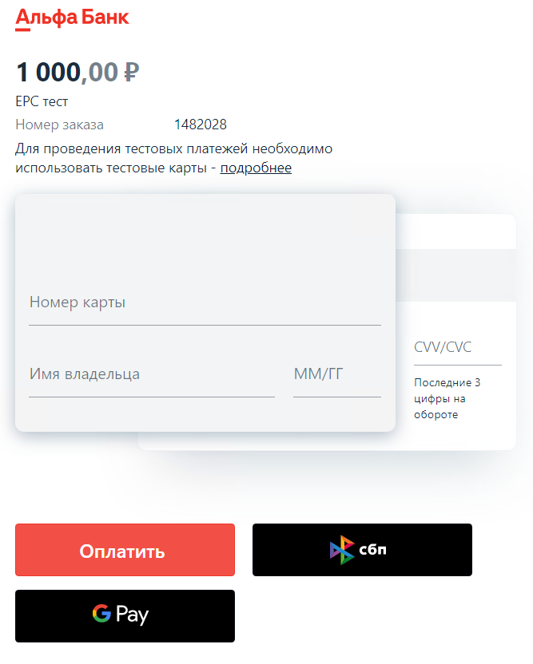
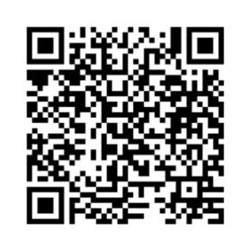
Оплата СБП на платежной странице ИЭ
Система быстрых платежей (СБП)- это сервис Банка России, позволяющий физическим лицам совершать мгновенную оплату товаров и услуг в розничных магазинах и сети интернет по QR-коду.
выгодно
низкая комиссия
15 секунд
и деньги на счете
без терминала
и другого оборудования
QR-код СБП — это графическое изображение, при расшифровке которого становится доступной вся необходимая платежная информация – банковские реквизиты, сумма и назначение платежа.
Благодаря графической защите платежная информация зашифрована и защищена от прочтения без специальных программных средств, которые имеются в мобильном телефоне.

Slide 4
Стоимость перевода по СБП (тарифы)
Максимальная комиссия для Предприятия** | 0% | 0.4% | 0,7%
Категории | Государственные платежи | Льготные (ЖКХ, медицина, образование, товары повседневного спроса) | Остальные
*- Для физического лица оплата происходит без комиссии
**- Сумма платежа до 600000 ₽

Slide 5
Преимущества СБП
Плюсы - Низкая комиссия - в разы меньше чем эквайринг - Online зачисление на счет за несколько секунд - Прозрачность - нет скрытых комиссий, максимальная ставка регулируется ЦБ - Не надо помнить и вводить данные карты - Безопасность - инициация оплаты происходит из мобильного приложения, никто не украдет данные карты - Быстрый запуск - для приема оплаты по QR в ИЭ, достаточно заключить соглашение и включить настройку. - API позволяет настроить вариант оплаты через СБП без дополнительного перехода на платежную страницу с ресурса клиента.
 | Минусы - Нужен телефон с камерой и выходом в интернет - Банки отправителя и получателя должны быть участниками СБП (более подробно о банках участниках СБП на https://sbp.nspk.ru/participants) - Пока что низкая доля проникновения в отличие от эквайринга - Только для РФ - Отсутствие кэшбека - Нельзя совершать оплату с кредитного счета

Slide 6
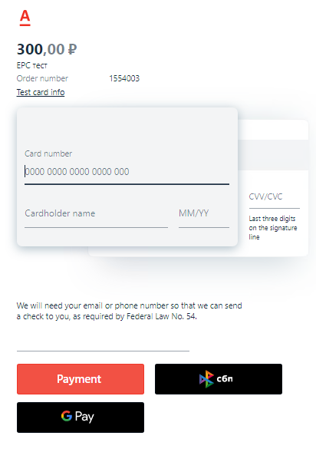
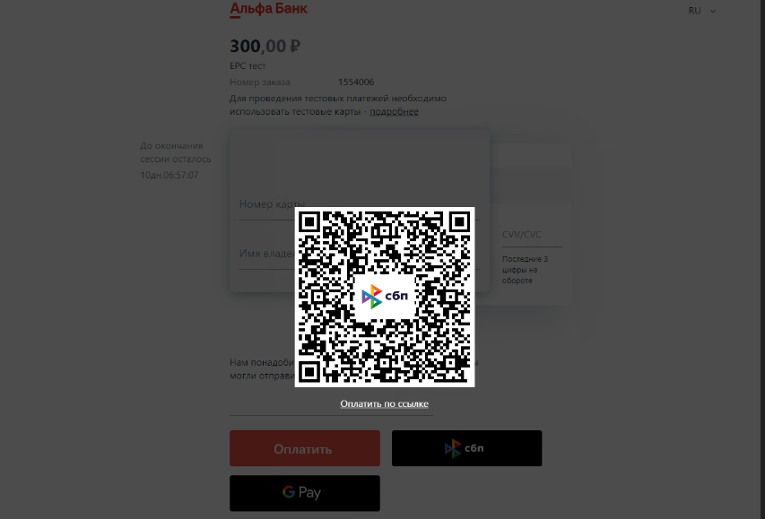
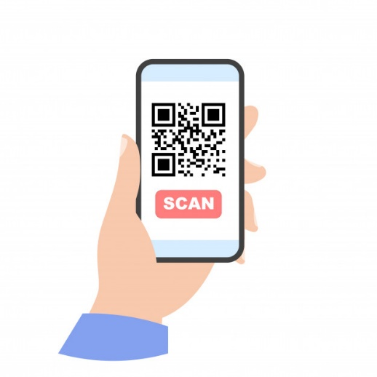
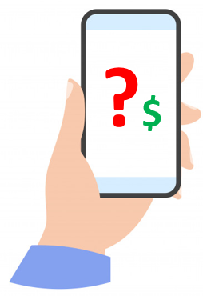
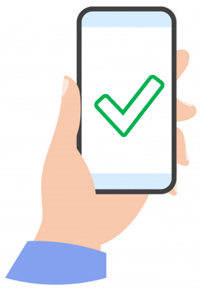
Как оплатить (Desktop)?
2
1
3
4
5
Подтверждение оплаты
Успех

Slide 7
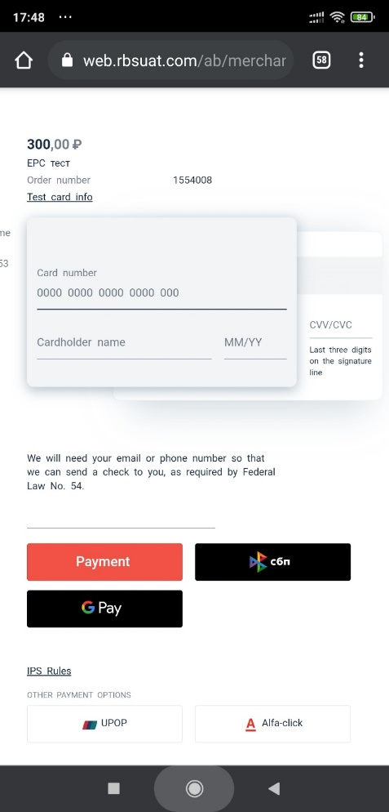
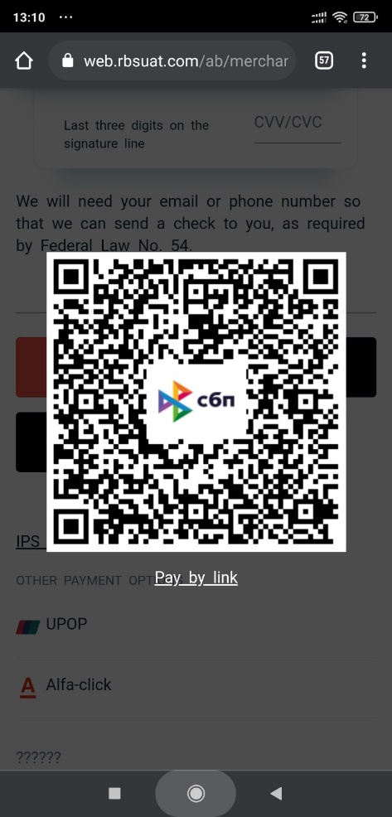
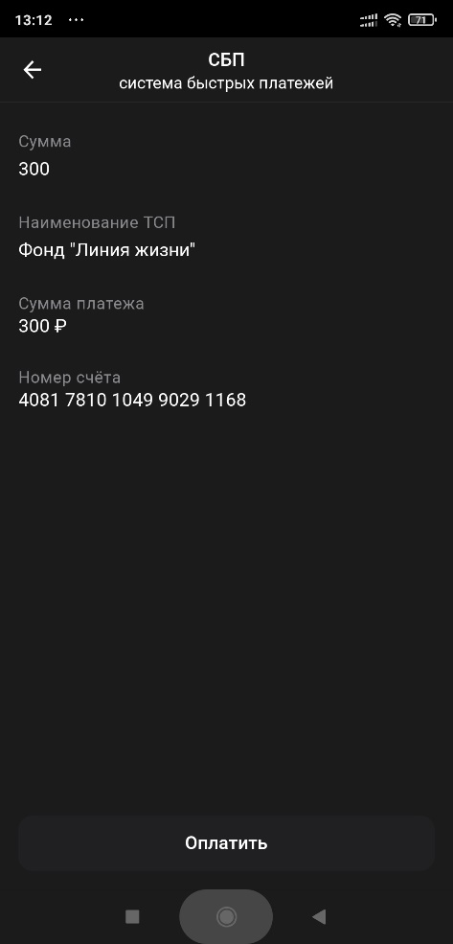
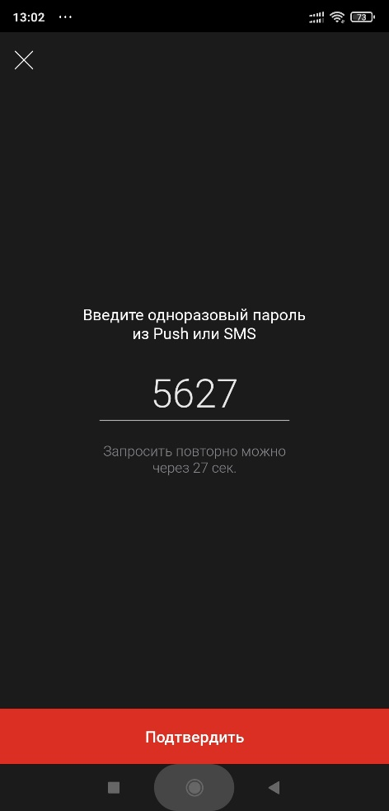
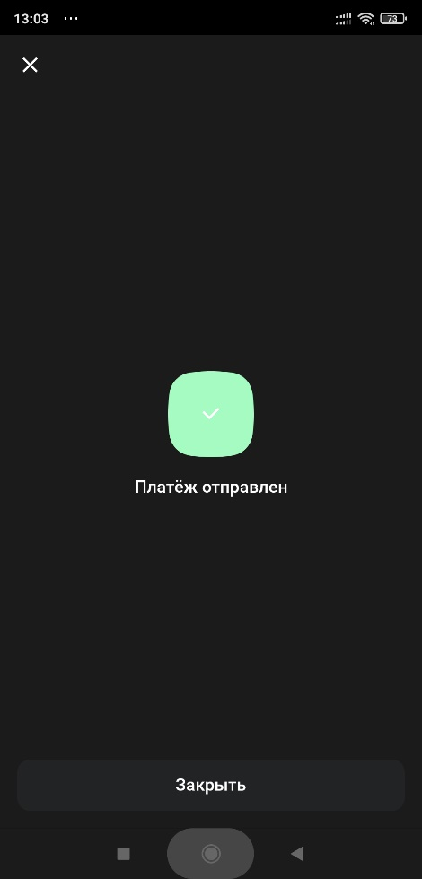
Как оплатить (Mobile)?
1
2
3
4
5
Платежная страница
Оплатить по ссылке
Подтверждение оплаты
Подтверждение оплаты
Успех

Slide 8
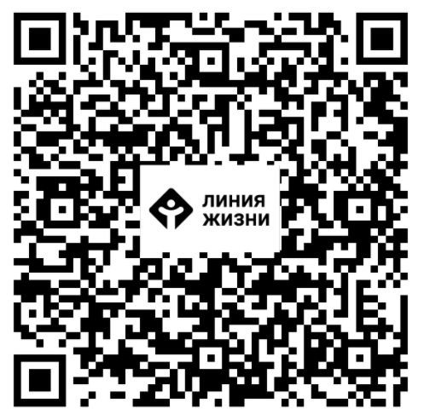
Попробуй оплатить по СБП!
Вместе с фондом мы сделали QR-код, который сразу ведёт в банковское приложение: все поля уже заполнены, достаточно ввести сумму.

Slide 9
Подключить СБП – просто!

Slide 10
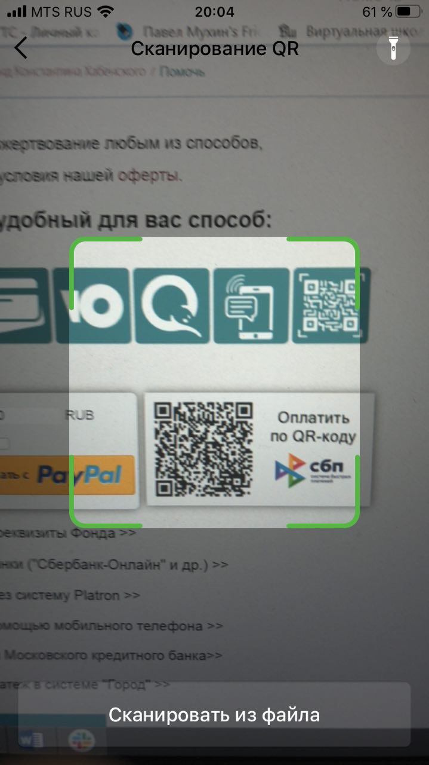
Настроить еще проще!
БЕЗ ДОПОЛНИТЕЛЬНОЙ ИНТЕГРАЦИИ
Вывод QR-кода и ссылки на платежной странице:
Доступна оплата через QR
Доступна оплата через «Мгновенный счет» для оплаты с мобильных устройств.
С ИНТЕГРАЦИЕЙ
Получение QR-кода и ссылки по API:
Позволяет гибко настроить отображение QR-кода в нужном разделе на сайте
- Позволяет отправлять ссылку на «Мгновенный счет» в нужные каналы коммуникации с клиентом.

Slide 11
Контакты
Куда Клиенту можно обратиться с вопросами - helpSBP@alfabank.ru

